Slide 1
Ακίνητη Προσθετική ΙI
Ανοικτά Ακαδημαϊκά Μαθήματα στο ΤΕΙ Αθήνας
Ενότητα 5: Κανόνες σχεδίασης γεφυρών
Αριστείδης Γαλιατσάτος
DDs, Dr Dent. Επίκουρος Καθηγητής ΤΕΙ Αθήνας
Τμήμα Οδοντικής Τεχνολογίας
Το περιεχόμενο του μαθήματος διατίθεται με άδεια Creative Commons εκτός και αν αναφέρεται διαφορετικά | Το έργο υλοποιείται στο πλαίσιο του Επιχειρησιακού Προγράμματος «Εκπαίδευση και Δια Βίου Μάθηση» και συγχρηματοδοτείται από την Ευρωπαϊκή Ένωση (Ευρωπαϊκό Κοινωνικό Ταμείο) και από εθνικούς πόρους.

Slide 2
Κανόνες σχεδίασης γεφυρών
© Αριστείδης Γαλιατσάτος

Slide 3
Μηχανική συμπεριφορά ακίνητων προσθέσεων στο στόμα

Slide 4
Μασητικές δυνάμεις (1 από 6)
Δυνάμεις συμπίεσης,
Δυνάμεις εφελκυσμού,
Δυνάμεις διάτμησης.

Slide 5
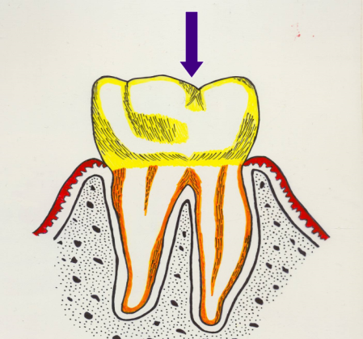
Μασητικές δυνάμεις (2 από 6)
Δύναμη συμπίεσης Fσ
© Αριστείδης Γαλιατσάτος

Slide 6
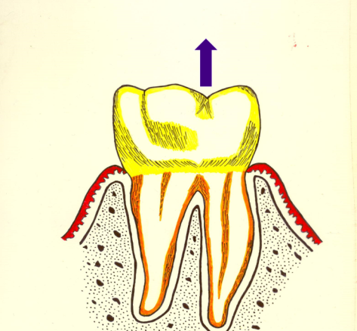
Μασητικές δυνάμεις (3 από 6)
Δύναμη εφελκυσμού Fε
© Αριστείδης Γαλιατσάτος

Slide 7
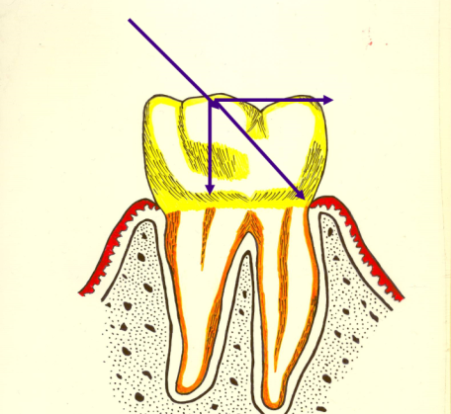
Μασητικές δυνάμεις (4 από 6)
Δύναμη διάτμησης Fδ
F
Fδ
Fσ
© Αριστείδης Γαλιατσάτος

Slide 8
Μασητικές δυνάμεις (5 από 6)
Θραύση
F
Στρέβλωση
Ελαστική Παραμόρφωση
© Αριστείδης Γαλιατσάτος

Slide 9
Μασητικές δυνάμεις (6 από 6)
Δεν μπορούμε να αποφύγουμε τις μασητικές δυνάμεις, μπορούμε όμως με κατάλληλο σχεδιασμό των προσθετικών εργασιών να περιορίσουμε ή και να εμποδίσουμε τις βλαπτικές επιδράσεις τους.

Slide 10
Παράγοντες σχεδίασης γεφυρών
Μηχανικοί,
Λειτουργικοί,
Βιολογικοί,
Αισθητικοί.

Slide 11
Σχεδίαση γέφυρας πρόσθιων δοντιών (1 από 2)
© Αριστείδης Γαλιατσάτος

Slide 12
Σχεδίαση γέφυρας πρόσθιων δοντιών (2 από 2)
Προτεραιότητα έχουν:
Λειτουργικός παράγοντας (πρόσθιος οδηγός).
Αισθητικός παράγοντας.

Slide 13
Πρόσθιος ή τομικός οδηγός
Είναι η δυναμική σχέση μεταξύ των άνω και κάτω προσθίων δοντιών με όλες τις εκτεταμένες λειτουργίες τους ή αλλιώς η καθοδήγηση που προσφέρουν στην κίνηση της κάτω γνάθου.

Slide 14
Πρόσθια δόντια (1 από 3)
Συνεισφέρουν:
Στην αισθητική εμφάνιση,
Στη μάσηση,
Στη φώνηση,
Στην προστασία των οπισθίων δοντιών.

Slide 15
Πρόσθια δόντια (2 από 3)
© Τσούτσος Α, Ανδριτσάκης Δ. Ακίνητη κλινική Προσθετική – Έγχρωμος Άτλαντας. 1η έκδοση, εκδόσεις Datamedica, Αθήνα 1987

Slide 16
Πρόσθια δόντια (3 από 3)
©Τσούτσος Α, Ανδριτσάκης Δ. Ακίνητη κλινική Προσθετική – Έγχρωμος Άτλαντας. 1η έκδοση, εκδόσεις Datamedica, Αθήνα 1987

Slide 17
Ιδανικός τομικός οδηγός (1 από 3)
Ταυτόχρονη συγκλεισιακή επαφή όλων των προσθίων δοντιών σε μέγιστη συναρμογή.
Ορθή κάθετη διάσταση.
Σχήμα υπερώιων επιφανειών και περίγραμμα προσθίων δοντιών σύμφωνο με την κίνηση, τη φώνηση, την άνεση, την υγεία του περιοδοντίου και όλα να εναρμονίζονται με τη φυσιολογική λειτουργία του νευρομυικού συστήματος.

Slide 18
Ιδανικός τομικός οδηγός (2 από 3)
© Αριστείδης Γαλιατσάτος

Slide 19
Ιδανικός τομικός οδηγός (3 από 3)
© Ανδριτσάκης Δ. Ακίνητη επανορθωτική προσθετική. Εκδόσεις Ζαχαρόπουλος, Αθήνα, 2002

Slide 20
Αισθητικός παράγοντας

Slide 21
Η μέση γραμμή του προσώπου (1 από 2)
© Αριστείδης Γαλιατσάτος

Slide 22
Η μέση γραμμή του προσώπου (2 από 2)
© Δημητροπούλου Ε. Η εργαστηριακή διαδικασία στην Ακίνητη Προσθετική. Αυτοέκδοση. Αθήνα 2004

Slide 23
Η γραμμή γέλωτος και ο βαθμός αποκάλυψης των δοντιών (1 από 2)
© Δημητροπούλου Ε. Η εργαστηριακή διαδικασία στην Ακίνητη Προσθετική. Αυτοέκδοση. Αθήνα 2004

Slide 24
Η γραμμή γέλωτος και ο βαθμός αποκάλυψης των δοντιών (2 από 2)
© Δημητροπούλου Ε. Η εργαστηριακή διαδικασία στην Ακίνητη Προσθετική. Αυτοέκδοση. Αθήνα 2004

Slide 25
Το σχήμα και η κυρτότητα του οδοντικού τόξου
© Δημητροπούλου Ε. Η εργαστηριακή διαδικασία στην Ακίνητη Προσθετική. Αυτοέκδοση. Αθήνα 2004

Slide 26
Οι επιμήκεις άξονες των δοντιών (1 από 2)
© Δημητροπούλου Ε. Η εργαστηριακή διαδικασία στην Ακίνητη Προσθετική. Αυτοέκδοση. Αθήνα 2004

Slide 27
Οι επιμήκεις άξονες των δοντιών (2 από 2)
© Δημητροπούλου Ε. Η εργαστηριακή διαδικασία στην Ακίνητη Προσθετική. Αυτοέκδοση. Αθήνα 2004

Slide 28
Το κοπτικό χείλος των πρόσθιων δοντιών (1 από 3)
(Εναρμονίζεται σύμφωνα με τα ανατομικά δεδομένα, την ηλικία, το φύλο, το βαθμό αποτριβής κ. λ. π.)

Slide 29
Το κοπτικό χείλος των πρόσθιων δοντιών (2 από 3)
© Δημητροπούλου Ε. Η εργαστηριακή διαδικασία στην Ακίνητη Προσθετική. Αυτοέκδοση. Αθήνα 2004

Slide 30
Το κοπτικό χείλος των πρόσθιων δοντιών (3 από 3)

Slide 31
Τα σημεία επαφής με τα διπλανά δόντια

Slide 32
Οι σύνδεσμοι της γέφυρας (1 από 2)
© Δημητροπούλου Ε. Η εργαστηριακή διαδικασία στην Ακίνητη Προσθετική. Αυτοέκδοση. Αθήνα 2004

Slide 33
Οι σύνδεσμοι της γέφυρας (2 από 2)
© Ανδριτσάκης Δ. Ακίνητη επανορθωτική προσθετική. Εκδόσεις Ζαχαρόπουλος, Αθήνα, 2002

Slide 34
Το γεφύρωμα (1 από 4)
Χειλική επιφάνεια,
Αυχενοκοπτικό ύψος,
Ουλική επιφάνεια,
Σχήμα γεφυρώματος,
Μασητικές αγκάλες.

Slide 35
Το γεφύρωμα (2 από 4)
© Δημητροπούλου Ε. Η εργαστηριακή διαδικασία στην Ακίνητη Προσθετική. Αυτοέκδοση. Αθήνα 2004

Slide 36
Το γεφύρωμα (3 από 4)
© Δημητροπούλου Ε. Η εργαστηριακή διαδικασία στην Ακίνητη Προσθετική. Αυτοέκδοση. Αθήνα 2004

Slide 37
Το γεφύρωμα (4 από 4)
© Δημητροπούλου Ε. Η εργαστηριακή διαδικασία στην Ακίνητη Προσθετική. Αυτοέκδοση. Αθήνα 2004

Slide 38
Γεφύρωμα τροποποιημένο εφίππιο (1 από 4)
© Αριστείδης Γαλιατσάτος

Slide 39
Γεφύρωμα τροποποιημένο εφίππιο (2 από 4)
© Δημητροπούλου Ε. Η εργαστηριακή διαδικασία στην Ακίνητη Προσθετική. Αυτοέκδοση. Αθήνα 2004

Slide 40
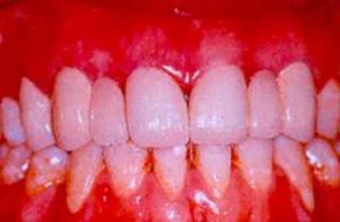
Γεφύρωμα τροποποιημένο εφίππιο (3 από 4)
© Τσούτσος Α, Ανδριτσάκης Δ. Ακίνητη κλινική Προσθετική – Έγχρωμος Άτλαντας. 1η έκδοση, εκδόσεις Datamedica, Αθήνα 1987

Slide 41
Γεφύρωμα τροποποιημένο εφίππιο (4 από 4)
© Αριστείδης Γαλιατσάτος

Slide 42
Τέλος Ενότητας

Slide 43
Σημειώματα

Slide 44
Σημείωμα Αναφοράς
Copyright Τεχνολογικό Εκπαιδευτικό Ίδρυμα Αθήνας, Αριστείδης Γαλιατσάτος 2014. Αριστείδης Γαλιατσάτος. «Ακίνητη Προσθετική ΙI. Ενότητα 5: Κανόνες σχεδίασης γεφυρών». Έκδοση: 1.0. Αθήνα 2014. Διαθέσιμο από τη δικτυακή διεύθυνση: ocp.teiath.gr.

Slide 45
Σημείωμα Αδειοδότησης
Το παρόν υλικό διατίθεται με τους όρους της άδειας χρήσης Creative Commons Αναφορά, Μη Εμπορική Χρήση Παρόμοια Διανομή 4.0 [1] ή μεταγενέστερη, Διεθνής Έκδοση. Εξαιρούνται τα αυτοτελή έργα τρίτων π.χ. φωτογραφίες, διαγράμματα κ.λ.π., τα οποία εμπεριέχονται σε αυτό. Οι όροι χρήσης των έργων τρίτων επεξηγούνται στη διαφάνεια «Επεξήγηση όρων χρήσης έργων τρίτων».
Τα έργα για τα οποία έχει ζητηθεί άδεια αναφέρονται στο «Σημείωμα Χρήσης Έργων Τρίτων».
[1] http://creativecommons.org/licenses/by-nc-sa/4.0/
Ως Μη Εμπορική ορίζεται η χρήση:
που δεν περιλαμβάνει άμεσο ή έμμεσο οικονομικό όφελος από την χρήση του έργου, για το διανομέα του έργου και αδειοδόχο
που δεν περιλαμβάνει οικονομική συναλλαγή ως προϋπόθεση για τη χρήση ή πρόσβαση στο έργο
που δεν προσπορίζει στο διανομέα του έργου και αδειοδόχο έμμεσο οικονομικό όφελος (π.χ. διαφημίσεις) από την προβολή του έργου σε διαδικτυακό τόπο
Ο δικαιούχος μπορεί να παρέχει στον αδειοδόχο ξεχωριστή άδεια να χρησιμοποιεί το έργο για εμπορική χρήση, εφόσον αυτό του ζητηθεί.

Slide 46
Επεξήγηση όρων χρήσης έργων τρίτων
©
Δεν επιτρέπεται η επαναχρησιμοποίηση του έργου, παρά μόνο εάν ζητηθεί εκ νέου άδεια από το δημιουργό.
διαθέσιμο με άδεια CC-BY
Επιτρέπεται η επαναχρησιμοποίηση του έργου και η δημιουργία παραγώγων αυτού με απλή αναφορά του δημιουργού.
διαθέσιμο με άδεια CC-BY-SA
Επιτρέπεται η επαναχρησιμοποίηση του έργου με αναφορά του δημιουργού, και διάθεση του έργου ή του παράγωγου αυτού με την ίδια άδεια.
διαθέσιμο με άδεια CC-BY-ND
Επιτρέπεται η επαναχρησιμοποίηση του έργου με αναφορά του δημιουργού.
Δεν επιτρέπεται η δημιουργία παραγώγων του έργου.
διαθέσιμο με άδεια CC-BY-NC
Επιτρέπεται η επαναχρησιμοποίηση του έργου με αναφορά του δημιουργού.
Δεν επιτρέπεται η εμπορική χρήση του έργου.
διαθέσιμο με άδεια CC-BY-NC-SA
Επιτρέπεται η επαναχρησιμοποίηση του έργου με αναφορά του δημιουργού
και διάθεση του έργου ή του παράγωγου αυτού με την ίδια άδεια.
Δεν επιτρέπεται η εμπορική χρήση του έργου.
διαθέσιμο με άδεια CC-BY-NC-ND
Επιτρέπεται η επαναχρησιμοποίηση του έργου με αναφορά του δημιουργού.
Δεν επιτρέπεται η εμπορική χρήση του έργου και η δημιουργία παραγώγων του.
διαθέσιμο με άδεια
CC0 Public Domain
Επιτρέπεται η επαναχρησιμοποίηση του έργου, η δημιουργία παραγώγων αυτού και η εμπορική του χρήση, χωρίς αναφορά του δημιουργού.
διαθέσιμο ως κοινό κτήμα
Επιτρέπεται η επαναχρησιμοποίηση του έργου, η δημιουργία παραγώγων αυτού και η εμπορική του χρήση, χωρίς αναφορά του δημιουργού.
χωρίς σήμανση
Συνήθως δεν επιτρέπεται η επαναχρησιμοποίηση του έργου.

Slide 47
Διατήρηση Σημειωμάτων
Οποιαδήποτε αναπαραγωγή ή διασκευή του υλικού θα πρέπει να συμπεριλαμβάνει:
το Σημείωμα Αναφοράς
το Σημείωμα Αδειοδότησης
τη δήλωση Διατήρησης Σημειωμάτων
το Σημείωμα Χρήσης Έργων Τρίτων (εφόσον υπάρχει)
μαζί με τους συνοδευόμενους υπερσυνδέσμους.

Slide 48
Σημείωμα Χρήσης Έργων Τρίτων
Το Έργο αυτό κάνει χρήση περιεχομένου από τα ακόλουθα έργα:
Ανδριτσάκης Δ. Ακίνητη επανορθωτική προσθετική. Εκδόσεις Ζαχαρόπουλος, Αθήνα, 2002
Δημητροπούλου Ε. Η εργαστηριακή διαδικασία στην Ακίνητη Προσθετική. Αυτοέκδοση. Αθήνα 2004.
Τσούτσος Α, Ανδριτσάκης Δ. Ακίνητη κλινική Προσθετική – Έγχρωμος Άτλαντας. 1η έκδοση, εκδόσεις Datamedica, Αθήνα 1987

Slide 49
Χρηματοδότηση
Το παρόν εκπαιδευτικό υλικό έχει αναπτυχθεί στo πλαίσιo του εκπαιδευτικού έργου του διδάσκοντα.
Το έργο «Ανοικτά Ακαδημαϊκά Μαθήματα στο ΤΕΙ Αθήνας» έχει χρηματοδοτήσει μόνο την αναδιαμόρφωση του εκπαιδευτικού υλικού.
Το έργο υλοποιείται στο πλαίσιο του Επιχειρησιακού Προγράμματος «Εκπαίδευση και Δια Βίου Μάθηση» και συγχρηματοδοτείται από την Ευρωπαϊκή Ένωση (Ευρωπαϊκό Κοινωνικό Ταμείο) και από εθνικούς πόρους.

